Slide 1
مَركَزُ التَّربِيَّةِ الدّينِيَّة رُهبانِيَّةُ القَلبَينِ الأَقدَسَين
يُقَدِّمُ

Slide 2
كِتابُ الثّامِنِ أَساسِيّ
حَياةٌ جَديدَةٌ في المَسيحِ
الأَسرار

Slide 3
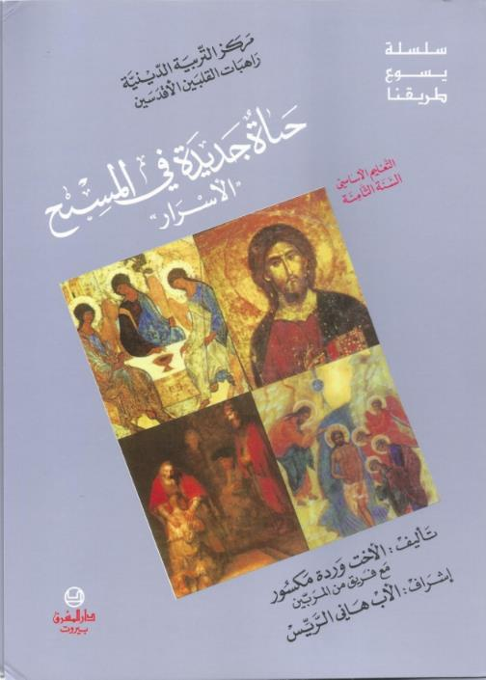

Slide 4
اللِّقاءُ السّادِس
شو يَعني تَثبيت؟
«أَخَذوا يُعلِنونَ كَلِمَةَ اللهِ بِجُرأَة»

Slide 6
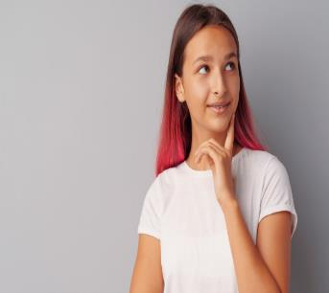
نِحفَظ العَلامات يَلّي بِتْمَيِّز سِرّ التَّثبيت مَواهِب الرّوح، مِن بَعد ما نِفْهَمْها منيح.
شو بَدنا نعمل بهاللقاء؟

Slide 7
شو يَعني تِثبيت؟
أَصدِقائي...
نِلتوا شي سِرّ التّثبيت؟
تَعوا نْشوف شَباب وصَبايا مِتْلكُن شو جاوَبو عَ هَالسُّؤال

Slide 8
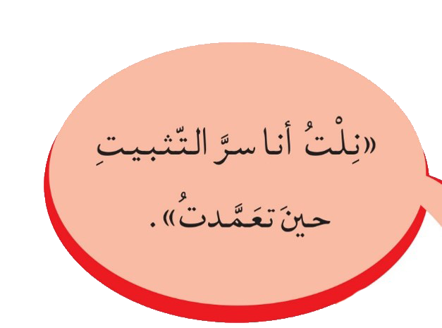

Slide 9
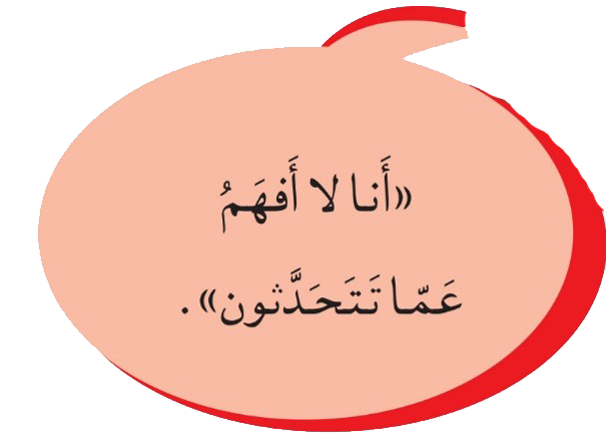

Slide 10
وإِنتو؟

Slide 11
وهَلّق، خَلّونا نِحضَر فِلم مَسحِة المَيرون

Slide 12
فِلم مَسحِة المَيرون

Slide 13
مَسحِة زَيت المَيرون هِي مَسحِة سِرّ التَّثبيت
بتْرَسِّخ فينا نِعمِة المَعمودِيّة
أي (الرّوح القُدُس)
بِتْنَمِّي فينا روح الرِّسالِة.
بِتقَوّينا تَنْقوم بِرِسالِتْنا بِجِرأَة

Slide 14
وهَلَّق خَلّونا نَعمُل سَوا هَالاختِبار.
كِلّ واحَد فيكُن يجَرِّب يحط شوَيّة زَيت ع زُجاج الشّباكِ...
وبَعدَين يجَرِّب يشيلو.
«شو صار »؟

Slide 15
إذا بَدْنا فينا نشيل الزَّيت كُليًّا عَن الزُّجاج وننَضْفو مْنيح

Slide 16
وهَلّق، حِطّوا شوَيّة زَيت ع وَرَقَة بَيضا إِدامكُن
«شو صار؟»

Slide 17
مُستَحيل فينا نْشيل الزَّيت لأنَّو الوَرَقَة شِربِتو وصارِت ناعمِة وشَفّافَة.

Slide 18
هَيدا يَلّي رَح نِتعَلَّمُو اليَوم!
نِحنا كَمان مِنصير «شَفَّافين» بَس نوسَم بِالزَّيتِ المُقَدَّسِ وناخُذ قُوَّة مِن الرّوحِ القُدُسِ!
وما حَدا في يشيلها عَنّا إِذا نِحنا تمَسَّكْنا فيها حتّى تِفعل بِ حَياتنا.

Slide 19
وهَلَّق رَح تشوفوا 4 خانات... قْروا العَناوين يَلّي فيها مْنيح حَتّى تقولولي شو العَناصِر المُشتَرَكة

Slide 20
شو العُنصُر المُشتَرَك بَين نَصَّين؟

Slide 21
وَضع الأَيدي

Slide 22
شو العُنصُر المُشتَرَك بَين 4 نُصوص؟

Slide 23
التَّكَلُّم بِاللُّغات

Slide 24
شو العَناصِر المُشتَرَكِة بَين النّصوص الأَربَعَة؟
التَّكَلُّم بِاللُّغات

Slide 25
المَعمودِيّة
ونُزول الرّوح القُدُس أَيّ وَضع الأَيدي

Slide 26
مْنِستَنتِج
إِنّو المَعمودِيِّة ونُزول الرّوح القُدُس،مرتِبطين بِبَعضُن

Slide 27
وهَلَّق بَدْنا نجَرِّب نْجاوِب
عَ هَالأَسئِلِة

Slide 28
شو بِتْسَمّي الكنيسِة السِّرّ يلّي مَنَحوا بُطرس ويوحَنّا بِالسّامِرة بِوضع الأيدي؟

Slide 29
سِرّ التَّثبيت.

Slide 30
ونِحنا أَيمتين أَخَدناه؟ بِشو مَسَحْنا الكاهِن؟

Slide 31
نِحنا الشّرقيين أَخَدْناه مَع سِرّ المَعمودِيِّة، وَمَسَحْنا الكاهِن بِالمَيرون المُقَدَّس.
أَمّا بِالطَّقس الغَربي بيمْسَح الأُسقُف الولاد بِعُمر 12 سنة وما فوق
بِإِحتِفال خاصّ!

Slide 32
فتَحوا كُتُب العَهد الجديد عَرسالة القِدّيس بولُس إلى أهل غَلاطيّة
5/ 22-23 وكْتُبوا ثِمار الرّوح عَ وَرَقَة

Slide 33
ثِمارُ الرّوح
السَّلام
الفَرَح
المَحَبّة
كَرَمُ الأَخلاق
الصَّبر
اللُّطْف
الإيمان
العَفاف
الوَداعَة

Slide 34
وهَلَّق راح نِقرا هَا القِصّة حَتّى نِتعَمّق أَكثَر ونجَرِّب نجاوب عَالأَسئِلِة

Slide 36
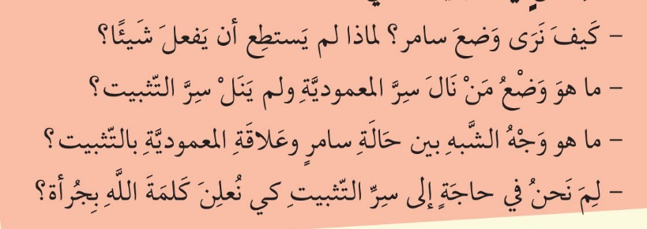

Slide 37
شو مْنِحفَظ مِن هَاللِّقاء؟

Slide 39
شو بيعَلِّمْنا كتاب التَّعليم المَسيحي لَلكَنيسِة الكاثوليكِيّة عَن هَالمَوضوع؟

Slide 41
ومْنِختُم لِقاءنا بِهَا الصَّلاة!

Slide 42
يا رَبّ نِحنا صرْنا نَعرف هَلَّق إنّا بِالمَعمودِيَّة نِلنَا نِعمَة الرّوح القدُس، وإنّك بِسرّ التِّثبيت يَعني بِمَسحِة المَيرون بدَّك تبعَتْنا تَ نِحمُل البشارَة،
بنِطلبُ منّك إِنّك تْقَوّينا بِمَواهِبِ الرّوح القُدُس حتّى نعلِنها بجُرأة
إِلَك المَجد إلى الأبَد آمين

Slide 43
ومْنِطلُب
الرّوح القُدُس مَع هَالتّرتيلِة

Slide 44
هَلُمَّ يا روحَ الله
هلمّ يا روحَ الله أغمرني بِحُضورك
جَدّدني يا روح الله واجعلني أحيا بك
* قلبي صَحراءٌ يابسة جافّة لا ماء فيها
هبها ماء الحياة فيَفيضَ فيها ويحييها (2)
* تَعال في عُمقِ يَأسي أَيُّها الروحُ المعزي
حَرّرني جَدّدني واملأني فأتهلّلْ بذكر الربّ (2)
* أستسلم بين يدَيك يا روح الله الحي
هلمَّ وانفخ في روحي فأعلن أنّ يسوعَ حيّ (2)

Slide 45
مْنِلتِقي الجُمعَة الجايي
باي باي

